Slide 1

Закономірності розподілу алелів в популяціях

Slide 2
ГЕНЕТИКА ПОПУЛЯЦІЙ — наука, що вивчає генетичну структуру природних популяцій, а також генетичні процеси, що в них відбуваються.
ЗНАЧЕННЯ
Еволюційна теорія
Антропологія
Етологія
Систематика
Медицина
Селекція

Slide 3
Закон генетичної рівноваги: частоти алелей і генотипів у популяції залишатимуться сталими з покоління в покоління за наявності певних умов.
Рівняння Харді — Вайнберга:
(р + q)²= р² + 2рq + q² = 1 (або 100 %)
р — частота домінантного алеля А;
q — частота рецесивного алеля а;
р² — частота домінантних гомозигот АА;
2pq — частота гетерозигот Аа;
q² — частота рецесивних гомозигот аа

Slide 4
Умови ідеальних популяцій
1. Велика чисельність популяцій
2. Вільне випадкове схрещування в популяції (панміксія)
3. Відсутність мутацій
4. Відсутність добору за певною ознакою
5. Відсутність генного потоку, тобто міграцій генів із сусідніх популяцій

Slide 5
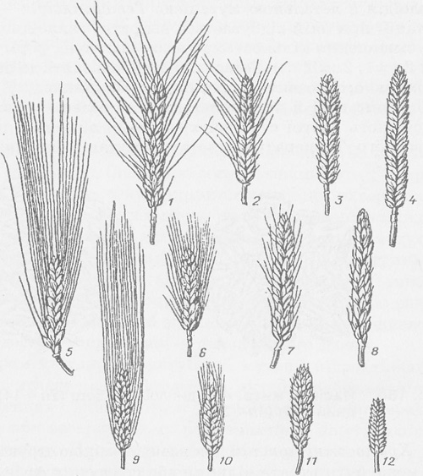
Закон гомологічних рядів спадкової мінливості: генетично близькі види та роди характеризуються подібними рядами спадкової мінливості з такою правильністю, що вивчивши ряд форм у межах одного виду чи роду, можна передбачити наявність форм із подібними поєднаннями ознак у межах близьких видів чи родів.
Значення
1. Відображає загальну закономірність мутаційного процесу та формоутворення організмів
2. Є біологічною основою методів цілеспрямованого отримання необхідних спадкових змін
3. Вказує селекціонерам напрямки штучного добору
4. Дає можливість передбачити наявність ще не виявлених алелів

